Slide 1
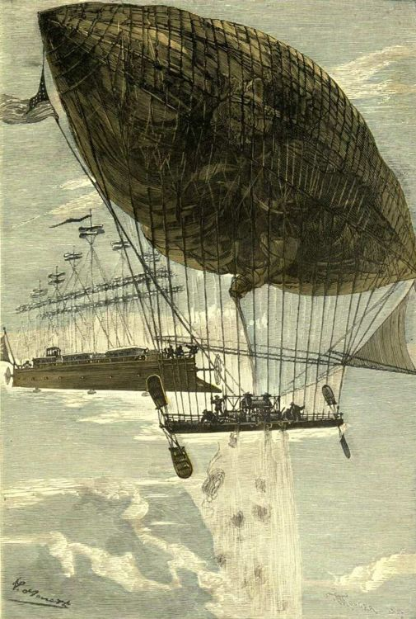
Jules Verne på norsk

Slide 2
Jules Vernes reiseromaner på norsk - oversettelser eller adaptasjoner? Om nyoversettelser, adaptasjon og multimodalitet
Oversatte dager 20. februar 2016
P J Moe

Slide 3
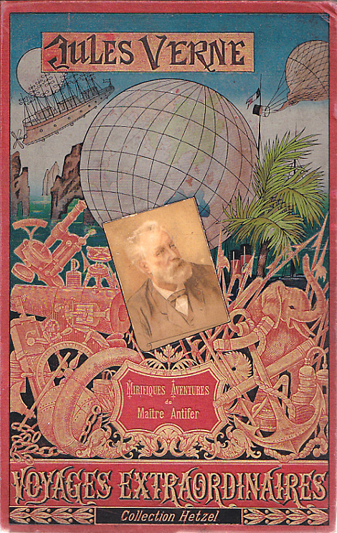
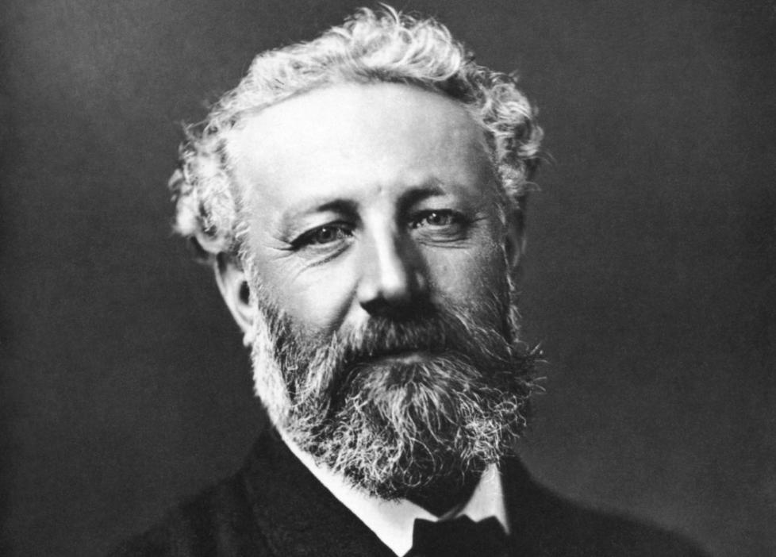
Renessanse for 150 gammel litteratur
P J Moe
Notes:
Den franske 1800-talls forfatteren Jules Vernes forfatterskap har gjennomlevd en viss renessanse – ikke minst utenfor Frankrike, bl.a. i engelsktalende land - der komplette utgivelser (som i Norge) har vært mangelvare. Det har vært forsket på Vernes originalmanuskripter og korrespondanse. De siste 10årene har det blitt publisert mange fagartikler nye biografier. I disse miljøene - som jeg selv en del av - - man har sett at utgivelser utenfor Frankrike har vært sterkt mangelfulle De siste 10-år har det, spesielt i USA og England kommet en rekke nyoversettelser av Vernes romaner.

Slide 4
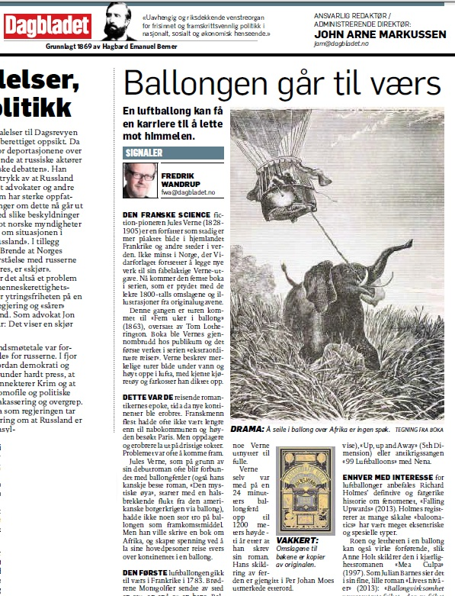
Romanen fra 1860-årene ble starten på Jules Vernes Voyages Extraordinaires «Ekstraordinære reiser»
P J Moe
Notes:
Dette ble kommentert for tre uker siden, i Dagbladet på side 2, ifbm. bokomtale av den foreløpig siste utgivelsen i Vidarforlagets pågående JV-serie. Forlaget har erklært at de akter å få oversatt alle Vernes romaner i hans berømte serie av fantasireise-romaner. Og det er planen at for første gang i Norge skal alle de opprinnelige tegningene som ble produsert for utgivelsene være med. BOKEN ble starten på forfatterens serie med fantasireise-romaner: Voyages Extraordinaires Når nå Fem uker i ballong kommer ut er det grunn til å markere at det er eksakt 150 år siden bildene i denne konkrete romanen første gang ble vist. Disse bildene har aldri stått samlet på trykk i noen tidligere norsk utgave av denne tittelen. AT ALLE BILDENE trykkes, utenfor Frankrike er nokså unikt.

Slide 5
Inspirerte fem uker i Norden til Fem uker i ballong ? - 150 års ‘jubileum’
P J Moe
Notes:
Denne boken som nettopp kom i ny utgave, ble på begynt halvåret etter en reise som Verne foretok til Norge. – han var i Sverige, Norge og Danmark en fem ukers tid i juli og august 1861. Flere fortellinger som kom senere har handlingen delvis lagt til Norge. Mye tyder at Vernes første reiser til utlandet (Skottland og Norge) forløste forfatterskapet. Sannynligvis var formålet med reisen å forberede bokprosjekter han hadde på beddingen

Slide 6
Vidarforlagets Jules Verne -serie - med uforkortede, fullillustrerte utgaver … for første gang i Norge
P J Moe
Notes:
I den nevnte Jules Verne-serien med de originale illustrasjonene har disse titlene kommet ut: KptGrant . Kaptein Hatteras’ eventyrlige ferd til Nordpolen – Verdensomseiling Fem uker i ballong er allerede omtalt noe. Noen kommer jeg tilbake til. Min rolle i disse utgivelsene har vært etterordet først og fremst – og dels en viss medvirkning mht utvalg – Hatteras er f.eks. aldri trykket på norsk tidligere. Og siden boken har en klar nordområdene –tematikk, med en klar parallell til Fridtjof Nansens polferd 30 år senere har jeg vært veldig opptatt av at denne skulle komme i en norsk utgave - omsider (Når det gjelder en Verdensomseiling … har jeg i tillegg til etterordet også vært konsulent for veivalg mht detaljer i romanteksten)

Slide 7
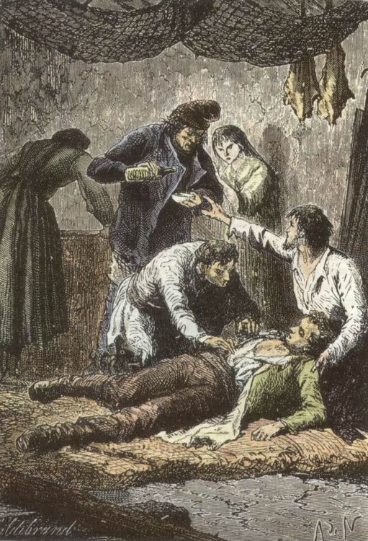
Hvorfor oversette Jules Verne - på nytt?
www.jules-verne.no
Notes:
MEN Hvorfor oversette Jules Vernes romaner på nytt? Ja, det er det jeg skal jeg snakke om, i et historisk perspektiv – generelt for Vernes forfatterskap og for norske utgivelser spesifikt, fra 1873 og frem til i dag. Saken er at trass i at de fleste hevder å kjenne til forfatterskapet – har norske lesere hatt dårlige muligheter til å bli kjent med den virkelige J.Verne. Bøker er forkortet – ikke minst er seriens unike bilder ofte utelatt , trass i at verkene VAR planlagt som sammensatte tekster - OG, Norge hadde en helt spesiell plass hos Jules Verne. Dette bildet kan symbolisere disse tre elementene.

Slide 8
Jules Vernes Verdensomseiling under havet (17 ulike forlagsutgivelser i Norge)
bildet ‘i naustet til en Lofotfisker’ - ikke før 2015 publisert på trykk i Norge Også verbaltekstlig har norske Verne-utgivelser vært mangelfulle ...
www.jules-verne.no
Notes:
Dette bildet fra Vernes berømte verdensomseiling under havet - har du ikke sett på trykk i noen norsk bok før i fjor. Det finnes få komplette oversettelser av Vernes romantekster – selv om forfatterskapet og hans ikonske romankarakterer som Kaptein Nemo og hans undervannsbåt Nautilus har blitt allemannseie også i Norge En verdensomseiling under havet er boken vi alle har lest … eller tror vi har lest. Verdensomseiling under havet har vært utgitt i Norge 17 ganger tidligere – men aldri med alt fra originalutgaven med. Dette bildet som viser ble trykket første gang for et år siden Flere fortellinger – slik som Verdensomseilingen har handlingen delvis lagt til Norge. . Tidligere norske oversettelser av Vernes verdensomseiling – har ved å ikke gjengi bildene har f.eks. underslått beskrivelsene av hvordan de tre ufrivillige reisende blir ivaretatt av den norske kystbefolkningen: De ligger utslått på gulvet inne i et naust med tørrfisk og garn hengende fra taket og blir gitt noe styrkende å drikke. (alt sammen detaljer som verbalteksten ikke sier noe om)

Slide 9
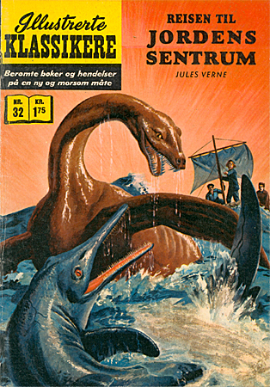
Norske kort-versjoner
Notes:
I mange land utenfor Frankrike har det blitt produsert et utall forkortede versjoner av Vernes fortellinger. Det er – også i Norge – utgitt et utall av publikasjoner med kort-versjoner av Jules Vernes fortellinger. Ofte så forkortet at omtrent bare et handlingsreferat står igjen. Noen utgivelser – f.eks. tegneseriene eller bildebokversjonene er selvf. åpenbare kortversjoner. MEN når det gjelder BOKUTGIVELSER går det ikke alltid like tydelig frem at mange utgivelser som bærer Jules Vernes navn i virkeligheten er omarbeidede, tilrettelagde tekster

Slide 10
Oversatte verker av Jules Verne
Bøkene som gjorde ham kjent er ikke skrevet av Jules Verne ……på den måten vi kjenner dem
Folk flest kjenner forfatterskapet gjennom andre skribenters forkortede gjenfortellinger
www.jules-verne.no
Notes:
Mange har et bilde av forfatterskapet som baserer seg på kortversjoner. Strengt tatt er de utgivelsene som har gjort forfatteren kjent utenfor Frankrike er ikke skrevet av Jules Verne. Paradoksalt nok – er Det andre skribenters kortversjoner av Vernes fortellinger som for en stor del har gjort forfatterskapet verdensberømt. Dette har bidratt til å befeste et bilde av Jules Verne som forfatter av guttebøker - eksempelvis De aller beste-utgivelsene fra Gyldendal, som mange av oss leste på 50 og 60 tallet.

Slide 11
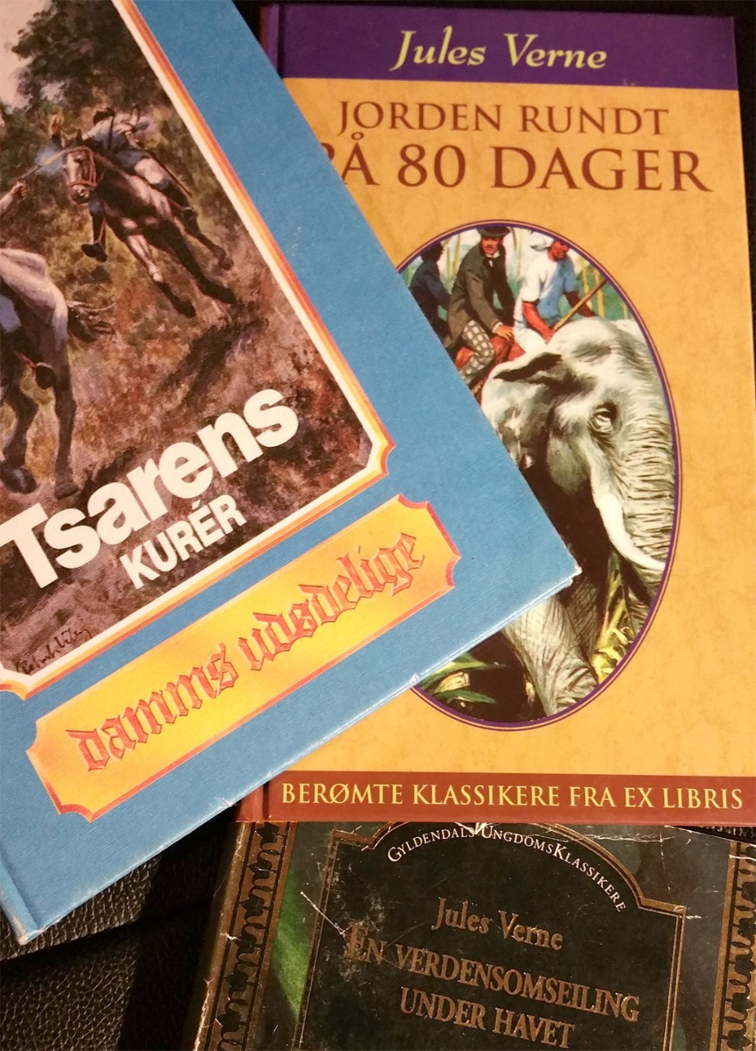
Adaptasjoner
Flere norske bokutgaver er omarbeidede versjoner tilrettelagt for ungdom
P J Moe
Notes:
Det som har blitt presentert lesere i mange land utenfor Frankrike er ikke bare forkortet men nokså fritt omarbeidet til en tenkt målgruppe. Vi er vant til at, om vi ser en film – godtar vi at regissøren har tilpasset, eller delvis omarbeider innholdet til et nytt medium. Men på tilsvarende vis har det også vært med mange bokutgivelser basert på Vernes romantekster. Slik forlagene i flere land har behandlet hans materiale må en del utgivelser sies å være adaptasjoner av Vernes opprinnelige bokforelegg Mange av utgivelser også på norsk har i virkeligheten vært adaptasjoner – ikke rene oversettelser PJ: Mange 1800talls forfattere har blitt presentert som ungdomslektyre – A.Dumas /R.L.Stevenson. Mange i min generasjon leste eksempelvis Gyldendals klassiske ungdomsbibliotek (GG-bøkene) med titler av Dickens, Dumas, Stevenson, og Fenimore Cooper – sånn sett er ikke Verne i en særstilling. Omdømmet til forfatterskapet har nok for en stor del vært formet av de mange lettbente adaptasjonene i kjølvannet av Vernes romaner. – (både filmer og barnebøker) # [MEN, dette er altså ikke vært et utelukkende norsk fenomen. Utenfor Frankrike har forlagenes bearbeidelser og omskrivinger (lik GGB) kan ha medvirket til at bøkene hans i flere land har blitt ansett som mindreverdig litteratur beregnet på barn eller ungdom] (Disse har ofte ligget nokså fjernt fra Vernes bokforelegg. - fortellingene er ofte endret/forenklet, slik som også i filmadaptasjonene)

Slide 12
Har noen hatt et ønske om å fremstille franskmannen Jules Verne som forfatter av mindreverdig litteratur?
syn på forfatterskapet tidligere - i forlag utenfor frankrike - i britiske forlag
P J Moe
Notes:
Fortellingene er altså OMARBEIDET og forkortet fordi man har hatt et bilde av denne litteraturen ‘passer best for de unge’ Har noen hatt et ønske om å fremstille franskmannen Verne som forfatter av uviktig litteratur? Man kan absolutt spørre seg – har noen hatt en agenda, for å skulle – neste systematisk – utgi verkene i kortversjoner utenfor Frankrike. - hvorfor et så bilde av JV som guttebokforfatter oppstått?

Slide 13
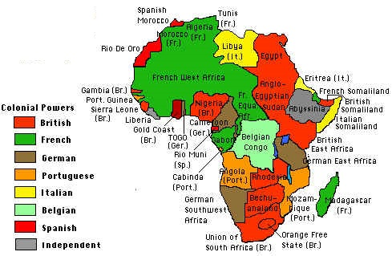
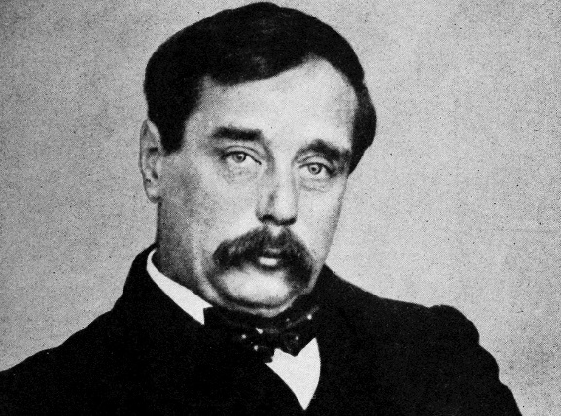
Rivalisering - i kolonitiden - Sci.Fi.–sjangerens grunnleggere
J.Verne: 1828-1905
H.G.Wells: 1866-1946
P J Moe
Notes:
# En slik misforstått oppfatning av hans forfatterskap, som litt lettbent litteratur, kan stamme fra Frankrike og Englands rivalisering i kolonitiden. (kappestrid om å legge under seg…. Ref. innhold i Ballongromanen som ble til i tiden for de siste store oppdagelser) # Dette sammen med britenes ønske om å kåre H.G.Wells (War of the worlds) og Mary Shelley (Dr. Frankenstein) som grunnleggerne av sci-fi sjangeren. Britiske forleggere kan med andre ord ha hatt en agenda om å fremstille den Verne som forfatter av mindreverdig barnelitteratur. OG ikke minst en slik oppfatning kan delvis skyldes at lesernes oppfatning for en stor del har vært formet av adaptasjoner ( bilde/barne-bøker/tegneserier) – i mange tilfeller filmatiseringer som ofte har hatt få av romanenes kjerneelementer med.

Slide 14
Kjennskap til Vernes fortellinger bare fra adaptasjoner?
Tolkede kortversjoner - videreført av scene- og filmadaptasjoner, også i Norge
Som Jorden rundt på 80 dager Klingenberg Theater 1876 Radioteateret 1959 Riksteateret + Det Norske teater 1978 - Operaens ‘åpnings’oppsetning 2010 - Teater Ibsen 2015
Notes:
Dersom antallet adaptasjoner blir virkelig stort… er det da noen som ‘ går til kilden? Kan ‘ tolkede’ kortversjonene bli det som huskes? Jorda rundt 80 dgr På norske scener en rekke ganger - KlingenbergTheater 1876 – Det norske teateret i Teater Ibsen som barneteater 2015 – Operaens åpningsforestilling –– utallige filmadaptasjoner Operaens åpningsoppsetning (2010) peker musikalsk (forøvrig nokså moderne) tilbake til elementer fra filmadaptasjon med ‘Rule Britannia’ 2015: I Teater Ibsen familieforestilling i fjor er Passepartout er en komisk figur – hvor stammer denne karakteren fra? ---- Mange kjenner vernes fortellinger utelukkende gjennom adaptasjoner - derfor har mange oppfatninger om innhold som kanskje ikke stemmer helt overense med Vernes originalfortellinger. Om tolkede kortversjoner – har blitt videreført av adaptasjoner - dette har spesielt ‘rammet’ Vernes kanskje mest kjente fortelling Hvor mange kjenner innoldet? Hvor mange har lest Vernes boktekst - i komplett form?

Slide 15
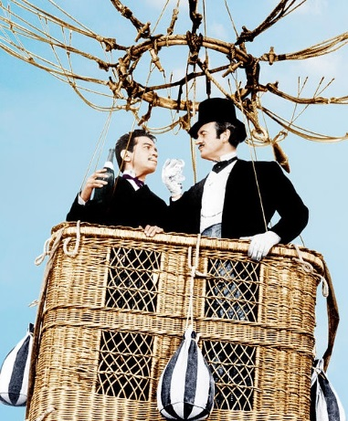
Film–adaptasjon 1956 Jorden rundt på 80 dager - Around the world in 80 days
Cantinflas – Niven (1956)
P J Moe
Notes:
Spesielt på film (og scene) har Vernes bokforelegg vært ‘fritt vilt’. En god filmadaptasjon som¨Michael Todd’s i 1956 - fra før vi fikk TV kan bli vel så verdenskjent som bokforelegget den bygger på Det er åpenbart at film og TV versjoner har vært styrende for hvordan mange ser på Vernes fortellinger: Eksempelvis passepartout-figuren, som mange nok har oppfatte som en humoristisk karakter: Michal Todd’s Around the world in 80 days fra 1956, altså fra de årene Chaplin-filmer fremdeles gikk på kino – kan stamme fra den mexikanske komikeren Cantinflas noe Chaplinaktige tolkning av romanfiguren [ konnotasjoner; at JV= ballongferder; på samme måte har den utbredte oppfatningen av at jorda-rundt-fortellingen er uløselig forbundet med ballongferd (David Niven/Cantinflas over Pyreneene)

Slide 16
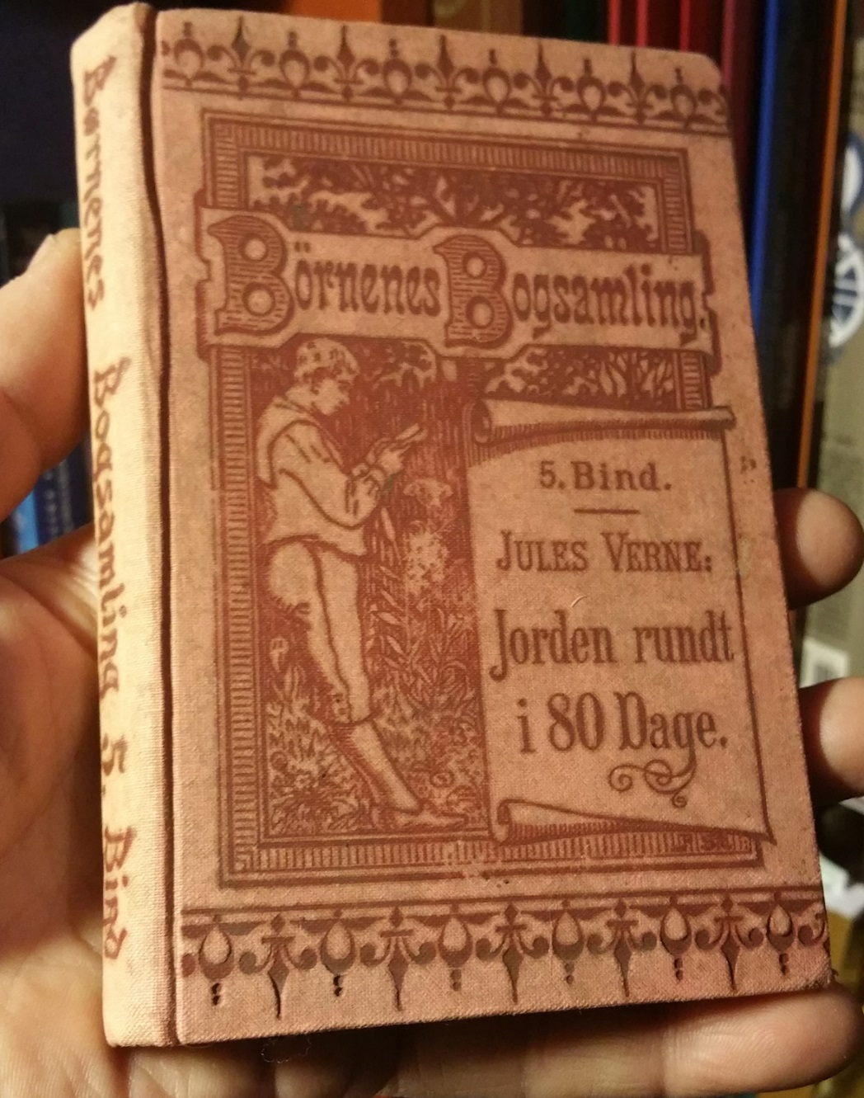
Norske Jules Verne - utgivelser
Før og nå
Kagge 2004/Stenersen 2008
Børnenes Bogsamling 1899
P J Moe
Notes:
Jeg skal etter hvert si litt om norsk Jules Verne -utgivelseshistorie… om vi kan kalle det OG Jeg skal si litt om Tilrettelegging for en yngre leser i Norge. For å holde oss til JV’s kanskje mest kjente bok – Jorda r.80dgr – OM vi sammenligner Den siste og en av de aller første …versjon…

Slide 17
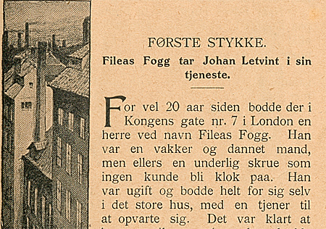
Skrev Jules Verne for barn?
1899 ov. Kr. Hauglid /Ill. Louis Moe
Notes:
I første kapittel i en av de tidligste utgaver av ‘Jorden rundt på 80 dager’ ser vi tydelig eksempel på at en har tenkt at den yngre leser i Norge - ‘må hjelpes’ I børnenes bogsamlings versjon av Vernes jorda rundt –fortelling, finner vi en ukomplisert, lettfattelig presentasjon av den senere så verdenskjente romankarakter Phileas Fogg. LES høyt – både kapittel overskrift boktekst

Slide 18
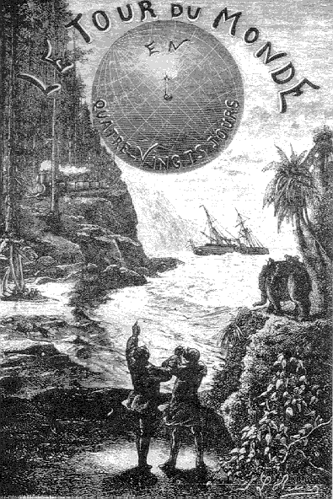
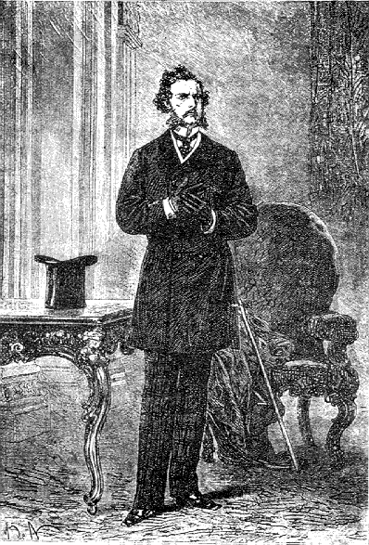
En voksen modelleser er tydelig: Le tour du Monde en quatre-vingts jours (1873)
« En l'année 1872, la maison portant le numéro 7 de Saville-row, Burlington Gardens - maison dans laquelle Sheridan mourut en 1814 - était habitée par Phileas Fogg, esq., [...] On disait qu'il ressemblait à Byron -- par la tête, car il était irréprochable quant aux pieds --, mais un Byron à moustaches et à favoris, un Byron impassible, qui aurait vécu mille ans sans vieillir. » x
Notes:
Om vi går til originalversjonen - som for øvrig ble meget godt oversatt til norsk i 2004 av Kari og Kjell Risvik Kan vi utlede av romanteksten en moden og velorientert modelleser? Uten noen ytterligere forklaring omtales Byron og Sheridan, nærmest som i en bisetning. Jules Verne forventer at leseren kjenner sine klassikere ----

Slide 19
‘’I året 1872, i Saville Row nr. 7 i Burlington Gardens, i det huset der Sheridan døde i 1814, bodde Mr. Phileas Fogg, esq. - Folk sa han lignet Byron–når det gjaldt hodet, for angående bena var han uklanderlig, men en avslappet Byron med bart og kinnskjegg, som godt kunne komme til å leve tusen å uten å eldes.’’
P J Moe
Notes:
[Lord George Gordon Byron (1788 -1824) Den irske dramatikeren Richard Brinsley Sheridan (1751 – 1816)] Skolegang i England senere Drury lane teateret

Slide 20
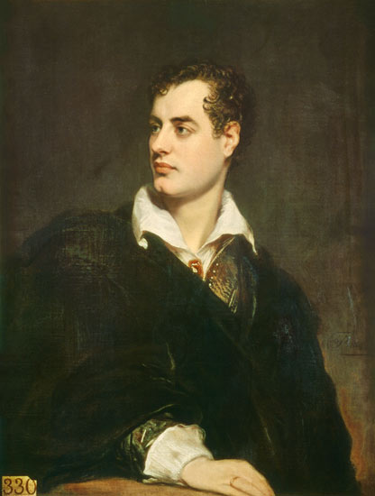
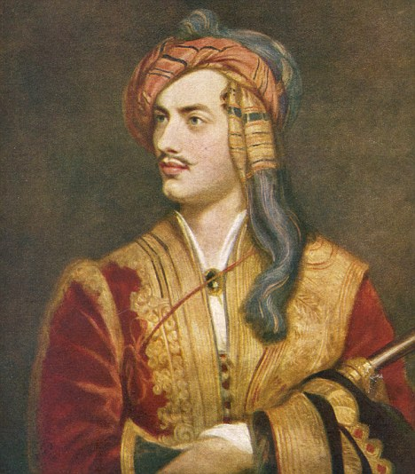
Romantikkens store helt George Gordon Lord Byron (1788-1824) – dikter (Don Juan), frihetskjemper, eventyrer og bohem
P J Moe
Notes:
Vi skal ikke dvele lenge m/detaljer om hvem – poenget er: hvordan forfatteren baker inn i teksten en melding leseren om hvordan ‘antennene skal stilles inn’ for at det følgende skal oppfattes hensiktsmessig

Slide 21
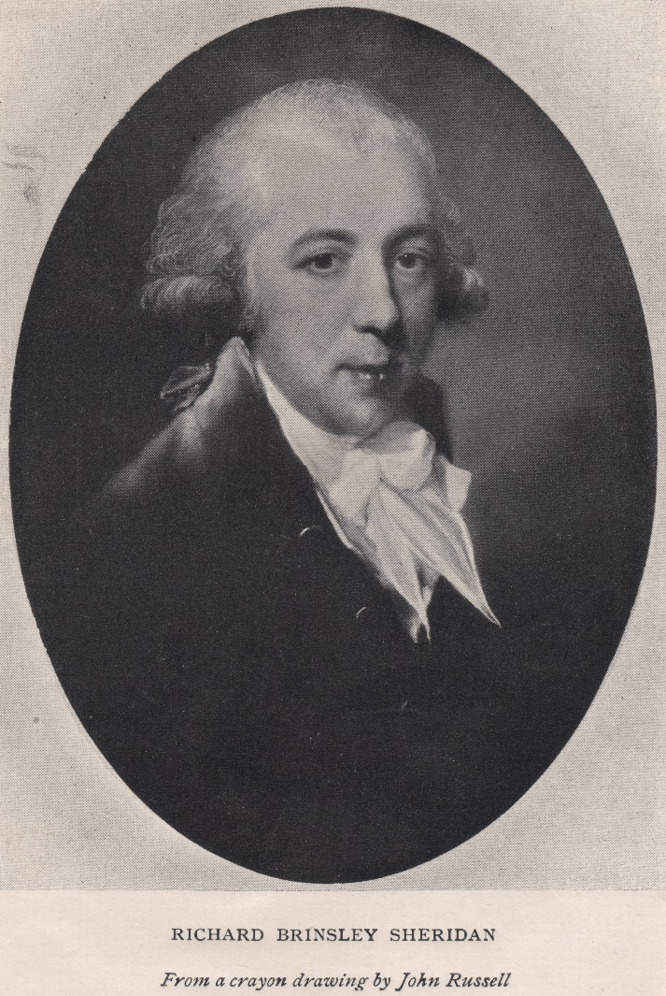
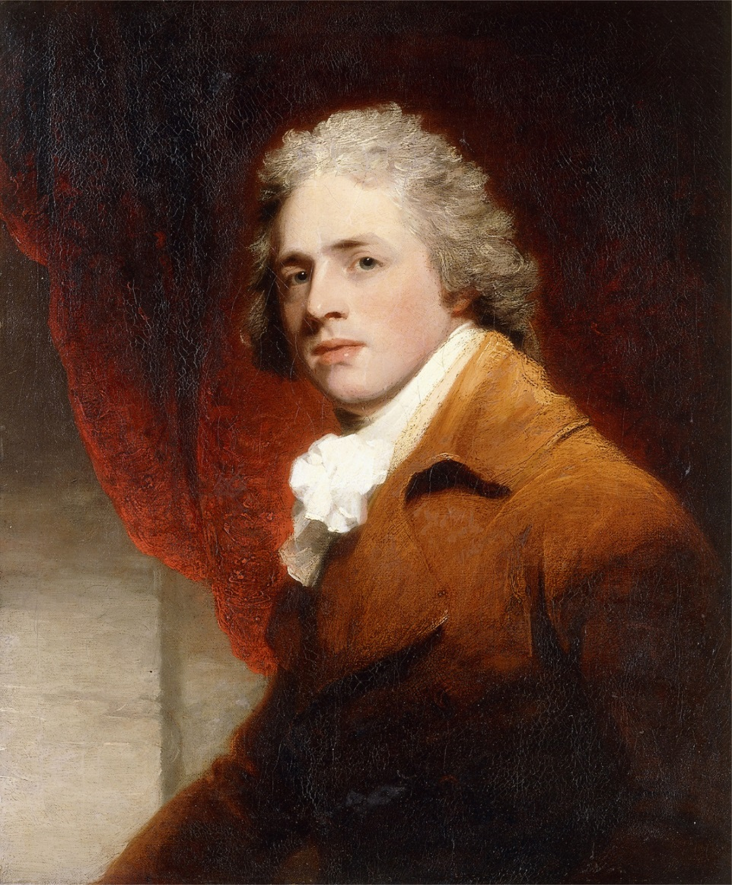
Richard Brinsley Sheridan, Irsk dramatiker (1751 – 1816)]
P J Moe

Slide 22
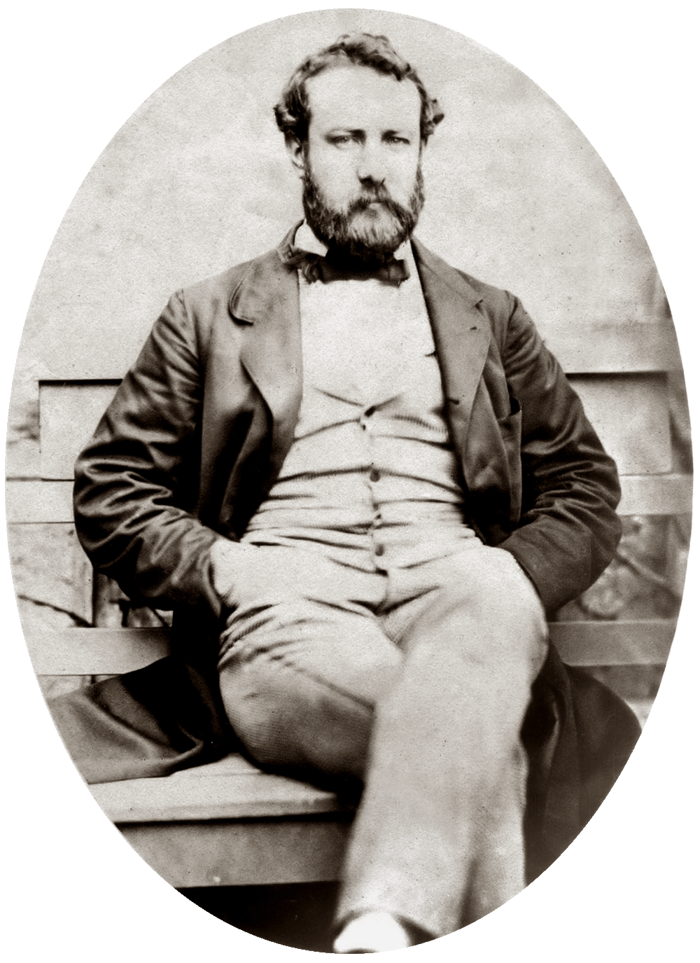
Hvem var Jules Verne - Født i Nantes i Bretagne - utdannet jurist - skrev tidlig dikt og musikkteater - opptatt av kystkultur og skip - leste mye om vitenskap og geografi - opptatt av å formidle kunnskap
Verne - 30 år
P J Moe
Notes:
En av Frankrikes store forfatternavn – kom fra en velstående familie oppvokst ved Biscayabukta – arbeidet på børsen i Paris – skrev samtidig, fra unge år dikt og noveller

Slide 23
Verne (1828-1905) andre forfattere i samtiden: Alexandre Dumas 1802 – 1870 Charles Dickens 1812 – 1870 Henrik Ibsen 1828 – 1906 Amalie Skram 1846 – 1905
P J Moe
Notes:
Verne skrev m.a.o. helt parallelt med Skram og Ibsen – JV født samme år som Ibsen – litterært gj.brudd på likt – alle døde ved unionsoppløsningen

Slide 24
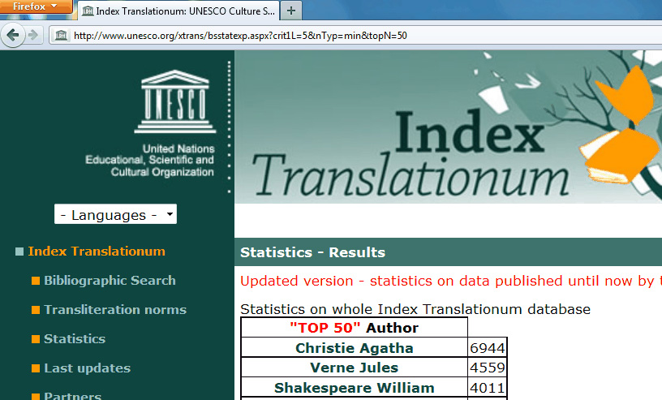
En av verdens mest leste og oversatte forfattere www.unesco.org/xtrans
50 - 60 romaner 14 manus e. Vernes død 16 noveller før 1905 6 noveller etter 1905 10 bøker er utgitt i Vernes navn
Notes:
Et omfattende forfatterskap fra en av verdenslitteraturens desidert mest oversatte forfattere. Og på Unesco oversikt over antall oversettelser, står han mellom Agatha Christie og Shakespeare på toppen av listen. I store norske leksikon hevdes at de fleste av forfatterens verker er oversatt …. (ikke helt rett; Langt fra alle bøkene hans finnes på norsk - ikke engang de med handling som utspiller seg i Norge. Noen Vernes tekster er utgitt posthumt og sønnen Michel Verne omarbeidet noe av farens ikke publiserte materiale - og Michel skrev i tillegg egne verk utgitt i sin fars navn. Iflg Snl.no: er de fleste av forfatterens bøker oversatt til norsk….. Dette er dessverre ikke riktig – men man mener nok de mest kjente. Kun 19 av romanene finnes i en norsk utgave.

Slide 25
2014 Kaptein Hatteras’ eventyrlige ferd til Nordpolen
1873 Reisen til jordens centrum
1899 Reisen til månen
1901 Kaptein Grants Børn 1894 En verdensomseiling under havet
1899 Jorden rundt i 80 Dage
1876 Den Hemmelighedsfulde Ø
1896 Zarens kurér
1967 En reise gjennom solsystemet
1993 Den underjordiske byen
1951 Kapteinen på femten år 1879. En Kinesers gjenvordigheder i Kina
1884 Den grønne Straale
1885/2008 Mathias Sandorf
1971 Det store loddet
1902 To Aars Ferie
1967 Skuddet på Kilimanjaro
1918 Verdens behersker
1982 Den gyldne Vulkan
Notes:
19 romaner - mest kjent er de (7-8) fra hans gyldne tiår 1864-1874 ( + et par noveller + Onkel Robinson + Jordens opdagelseshistorie + De tre lystige Skandinavia-reisende)

Slide 26
Hva ville Jules Verne?
Folkeopplysning? Underholdning?
VOYAGES EXTRAORDINAIRES -Voyages dans les Mondes connus et inconnus - (Ekstraordinære reiser inn i de kjente og ukjente verdener) «Seriens formål er, faktisk, å oppsummere all geografisk, geologisk, fysisk og astronomisk kunnskap som er samlet av den moderne vitenskap, og gjengi i en attraktiv og pittoresk form - universets egen historie.» J. Hetzel
P J Moe
Notes:
Vernes romaner var både i sjanger, tematikk og form skapt i tett samarbeid med den franske forlegger Pierre Jules Hetzel (ingen hvemsomhelst inne fr. forleggerverden (Hugo, Balsac, Zola, Baudelaire) Etter gjennombruddsromanen 5 uke i ballong, skrev forleggeren flg som en introduksjon til serien ekstraordinære reiser. Her kommer det frem at intensjonen var folkeopplysning gjennom illustrerte underholdende bøker]

Slide 27
Voyages Extraordinaires dans les mondes connus et inconnus 54 reiseromaner 1863 – 1905
Jules Vernes Ekstraordinære Reiser - multimodale tekster om reiser i fantasien - veksling mellom dramatikk og faktaformidling
P J Moe
Notes:
Til den bokserien som vi kaller de ekstraordinære reiser – Voyages Extraordinaires -opprinnelig 54 storformat bind , rikt illustrert. De er multimodale, eller det vi kaller sammensatte tekster, der bilder og verbaltekst sammen skaper mening hos mottakeren. Bøkene veksler sjangermessig mellom godt dramatisert fiksjon og lange partier med det som langt på vei fremstår som velfundert sakprosa.

Slide 28
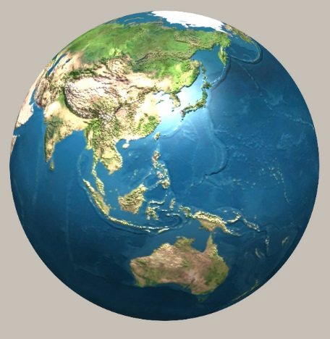
Jules Verne og universet
Tiden for europeernes sine siste store landoppdagelser.
De «Ekstraordinære reiser» tar for seg hele kloden: – uoppdagede steder - polpunktene - jorden rundt, over og under vann - inn i kloden
- ut fra kloden
P J Moe
Notes:
Jules Verne ga ut sin første roman i tiden da europeerne gjorde sine siste store landoppdagelser. – bl.a.det indre av Afrika. Det var få uutforskede områder igjen pa kartet ved starten på bokserien VE. Realistiske skildringer av reiser i fjerne, ukjente strøk på kloden ble senere Vernes varemerke. uoppdagede steder - polpunktene - jorden rundt, over og under vann - inn i kloden - ut fra kloden Han hadde et uttrykt ønske om etter hvert å beskrive hele kloden

Slide 29
Jules Vernes reise-fortellinger fiksjon og sakprosa Verne konstruerer en kjernehistorie som sender romanfigurene (og leserne) ut på en reise – denne gir forfatteren en anledning til å legge ut om jordens geografi - ofte tar han lange ‘pedagogiske’ pauser i handlingen
der en ‘reiseleder’ er forfatterens talerør
P J Moe
Notes:
Verne konstruerer en kjernehistorie som sender romanfigurene ut på en reise – med en bifigur i persongalleriet (som den distre Paganel) som blir både reiseleder for de øvrige i følget - og leseren – OG samtidig forfatterens talrør. Verne tar lange belærende pauser i handling der han putter inn lange utgreiiinger og rent fagstoff

Slide 30
Dramatisert geografi
«Jules Verne dramatiserte geografi like effektivt som Alexandre Dumas dramatiserte historie»
Jon Bing og Tor Åge Bringsværd i etterord til Jules Verne-serie, 1967
www.jules-verne.no
Notes:
Hetzel editions were multimodal; their content was conveyed by a combination of text and image. Significance of images in a book can potentially be a more or less unnecessary accompaniment to the verbal text, or their contribution can be of equal, or greater, importance.

Slide 31
Bakgrunnsmateriale og fakta - ofte utelatt i tilrettelagte ungdomsversjoner
Jules Verne i Strand Magazine, 1895: «I thoroughly enjoyed writing the story, and, even more, I may add, the researches which it made necessary; for then, as now, I always tried to make even the wildest of my romances as realistic and true to life as possible.»
P J Moe
Notes:
OM 5 uker I ballong – selve research-prosess med innhenting Forfatteren var meget opptatt av at faktaopplysninger om geografi og vitenskap skulle være sa korrekte som mulig. Og at arbeidet med dette engasjerte – for hans første roman – Ballongromanen - faktisk mer enn selve romanskrivingen gir han uttrykk for intervju Significance of images in a book can potentially be a more or less unnecessary accompaniment to the verbal text, or their contribution can be of equal, or greater, importance.

Slide 32
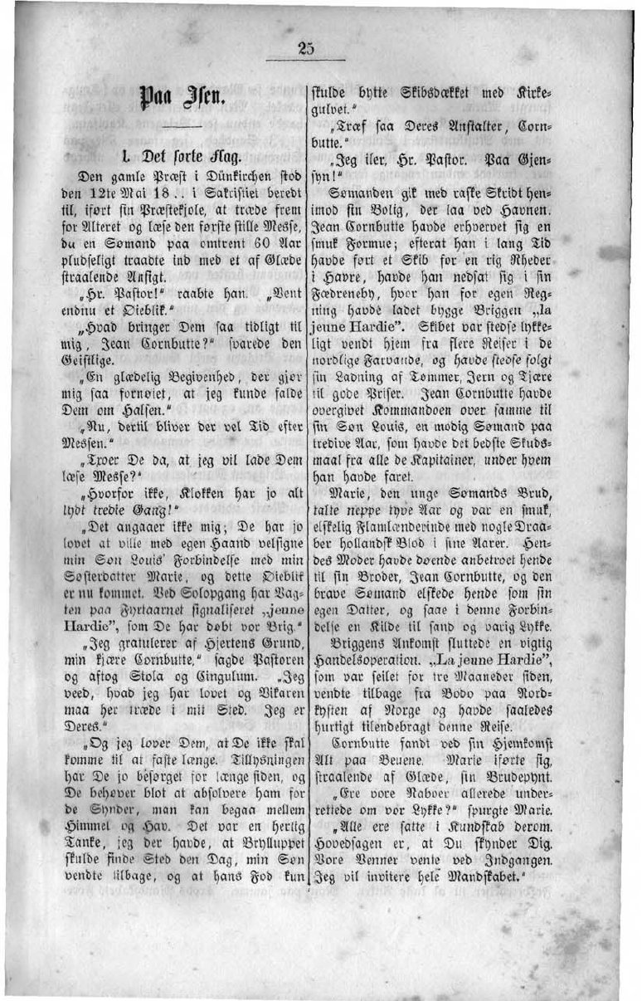
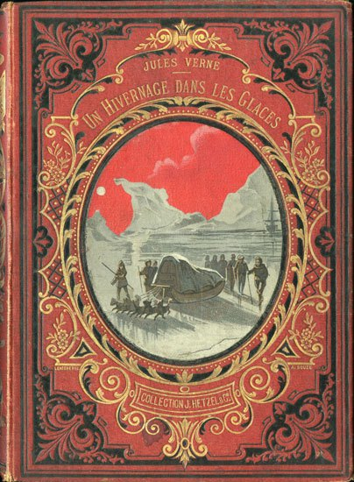
Den første Jules Verne -tekst i Norden Paa Isen (1857) i magasinet Illustreret Folkeblad (Dk) - om en reise til Norge og Grønland
Un hivernage dans les glaces (1855) /En overvintring i isen
Aldri utgitt på norsk
P J Moe
Notes:
Så, Litt om tidlige Jules Verne oversettelser ….

Slide 33
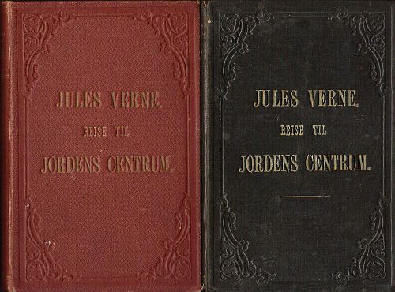
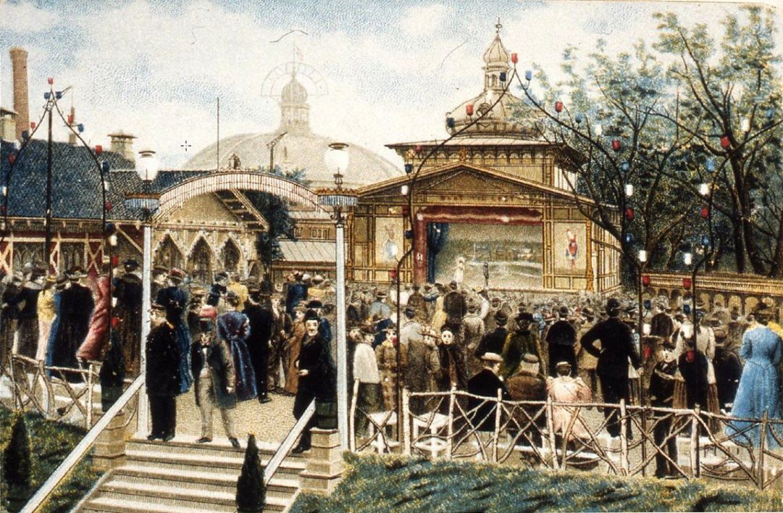
Jules Verne introdusert i Norge
1873 Reise til Jordens Centrum P. F. Steensballes boghandels eftf., Christiania.
Klingenberg Theater 1876 Tivander: ‘Rundt om jorden i 80 dage’
P J Moe
Notes:
Den svenske skkuespiller Knut Tivanders på Klingenberg – også kalt ‘Christiania Tivoli’ satte opp JordaRundt 80 – 1876 [40 forestillinger] Den fortellingen har siden hatt en helt spesiell stilling i Norge – en lange rekke utgivelser og scene-oppsetninger

Slide 34
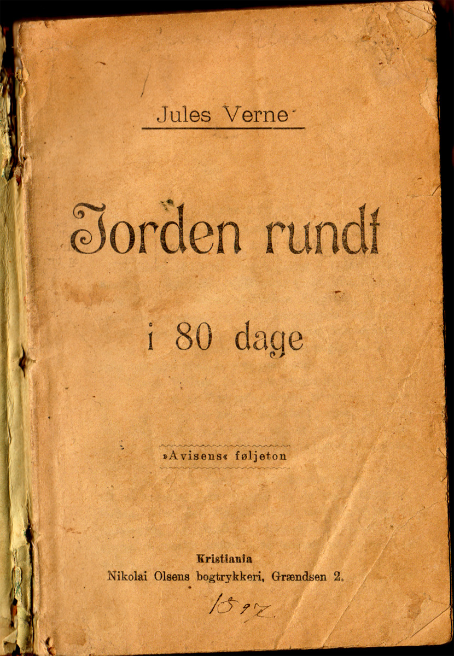
Adaptert som avis-føljetong
Kristiania 1897
P J Moe
Notes:
Det kom kort etter også andre JVutgivelser – MEN jeg velger å fokusere på Vernes mest kjente roman : Jord Rundt 80dgr

Slide 35
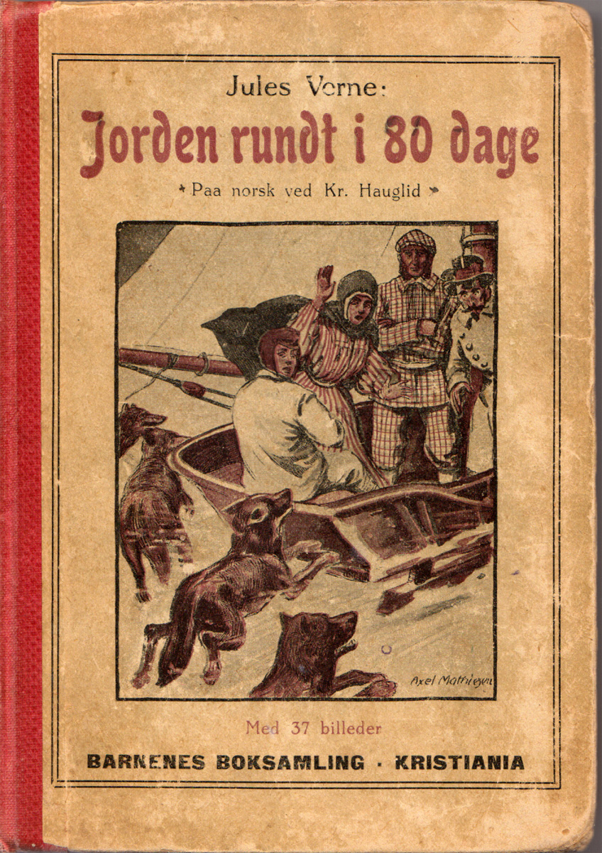
Hvorfor er tekstelementer utelatt?
For å ‘hjelpe’ en yngre leser?
Fordi forlagene mener at dette først og fremst er barnefortellinger?
Barnenes bogsamling 1911
P J Moe
Notes:
Barnebok-stempelet befestet tidlig hos norske som vi ser i en barneutgave fra 1911 – oversatt av Oversatt Kr. Hauglid man så at innholdet var av en slik karakter at den unge måtte hjelpes…

Slide 36
Tilrettelegging for en yngre leser - oversetteren legger en henvendelse til leseren i munnen på forfatteren:
Hvis du nu, kjære leser, ikke skjønner hvorledes det hænger sammen med at Fogg hadde regnet galt, skal det snart være fortalt. Du vet jo han hadde tat veien fra vest mot øst, og altsaa reist i møte med solen. Det vil sige, han hadde reist i samme retning som jorden gaar rundt. Solen «stod op» og «gik ned» 80 ganger paa reisen; men jorden hadde paa denne tiden bare gaat 79 ganger rundt. Den ene gangen var det Fogg selv som hadde «gaat rundt» jorden. Og da han regnet den gangen med, saa fik han en dag for meget, og kom altsaa hjem 24 timer tidligere end han visste. – Slik gik det til at han vandt.

Slide 37
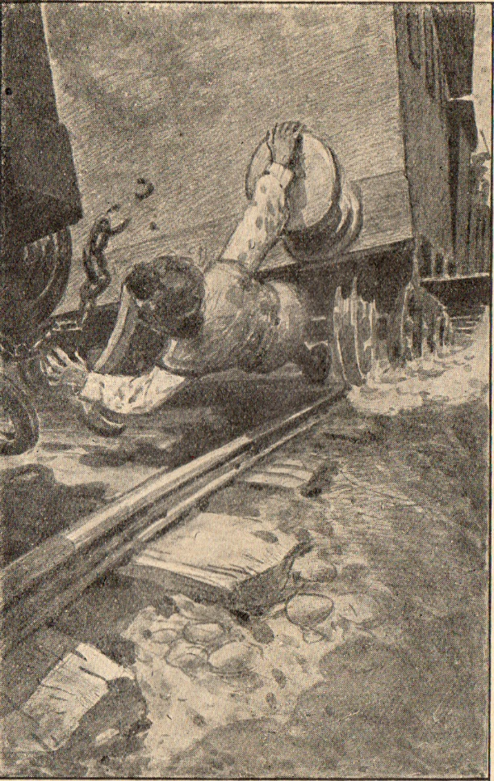
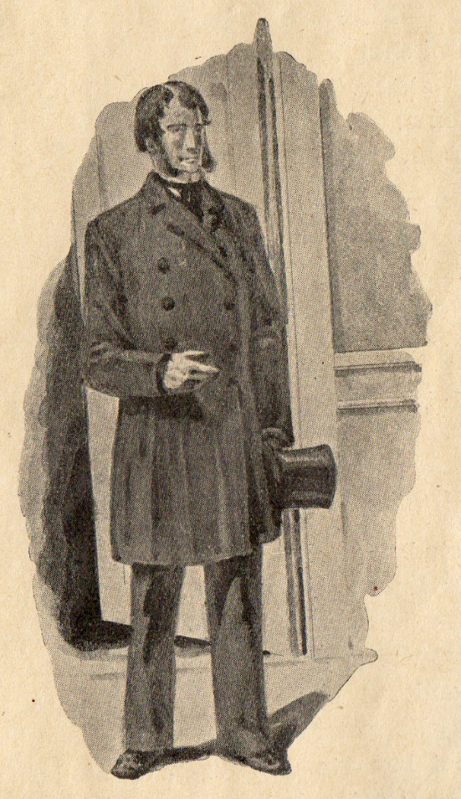
Oversatte navn i Jules Verne –utgivelser i Norden
Jean Passepartout oversatt: => Johan Hurtigkarl (DK) => Johan Letvint (N 1911) => Jean Smart (N 1950)
Ill: Louis Moe, Børnenes Bogsamling 1899
P J Moe
Notes:
Oversatt (fra Sv.?) Jo Ørjasæter

Slide 38
OK å oversette betydningsfulle navn? - på romanfigurer og steder
Passepartout - komme seg gjennom alt Conseil – rådgiver Politidetektiv Fix - fix idé Jules Verne la ofte inn en fonetisk variant av sitt eget navn: Jean Cornbutte (Hivernage 1855) Jaques Lavaret (Backwards to Britain 1992/1859) John Hatteras (Kaptein Hatteras1864) Jaques Paganel (Kpt.Grants barn 1865) Joël Hansen (Det store loddet 1971/1886) Juhel, nevøen til Antifer (Maître Antifer 1894)
P J Moe

Slide 39
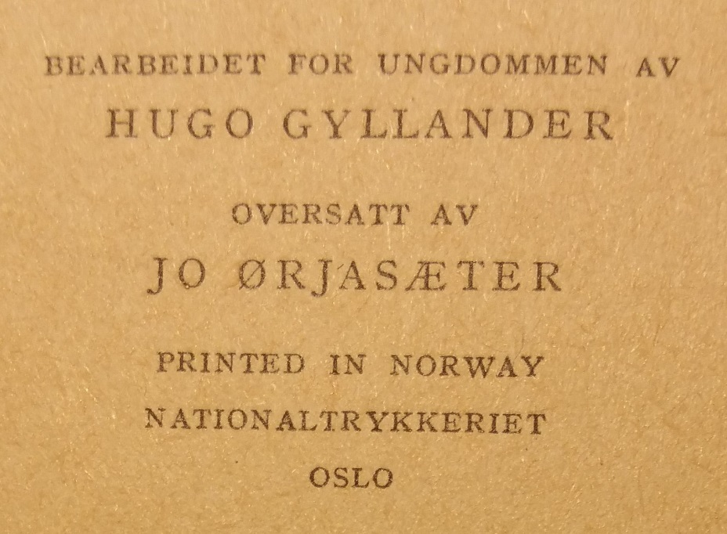
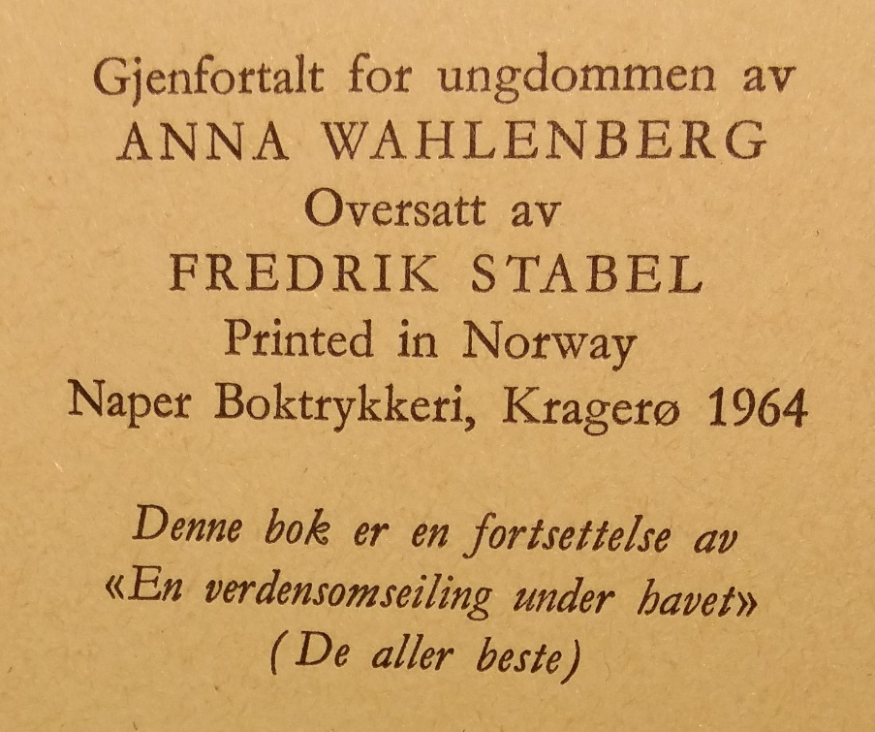
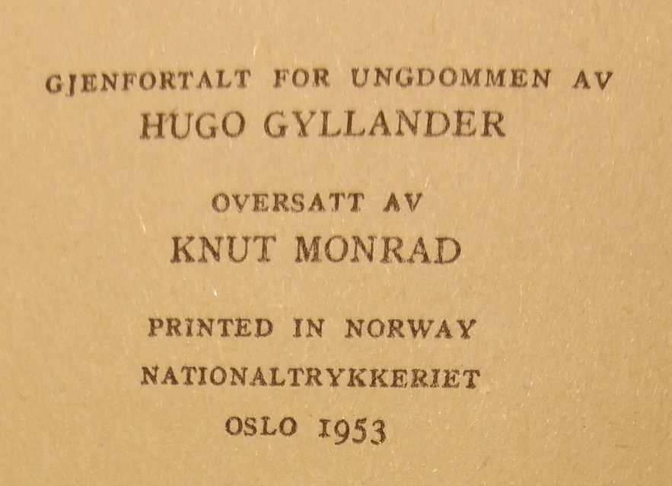
Norske bokutgivelser – oversatt fra utenlandske, omarbeidede og forkortede ungdomsutgaver
Notes:
Oversatt fra SVENSK

Slide 40
Bokklubben 1967 Oversatt fra tysk, forlaget Bärmeier & Nikel

Slide 41
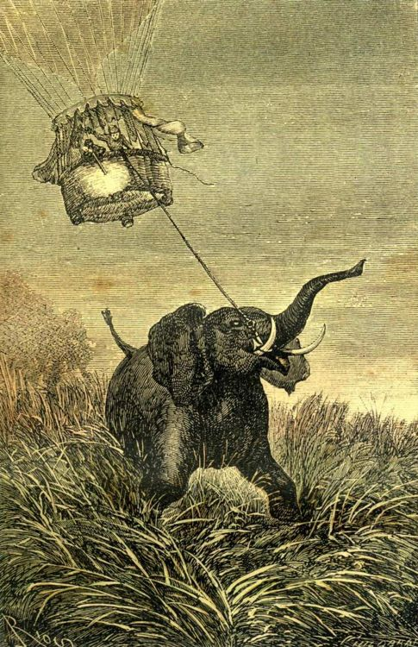
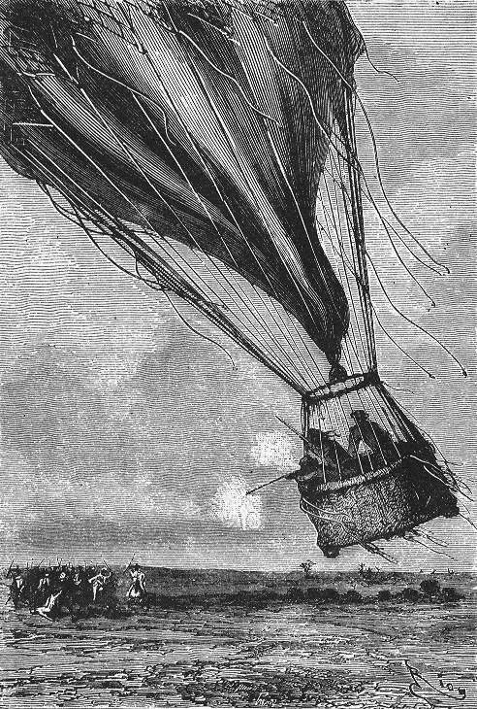
Hva har har vært utelatt ?
Sakprosa Dypere beskrivelser Humor Bilder
P J Moe
Notes:
Hva får vi lese om når Verne utgis i komplett form? GENERELT KAN VI SI at faktabolker/vitenskap, sammen med dypere beskrivelser, ordspill og underfundigheter og ikke minst den store mengden illustrasjoner som opprinnelig ble laget for romantekstene – dette skal jeg komme tilbake til. Spesiellt full av sakprosa i form av en slaks historikk over afrika-akspedisjoner frem til 1862. FOR dette var ikke en bok om ballonger – men først og fremst om Afrika. Boken var en av tekstene som stod gjengitt i bokklubbens 5-bind serie jeg nettop omtalte.

Slide 42
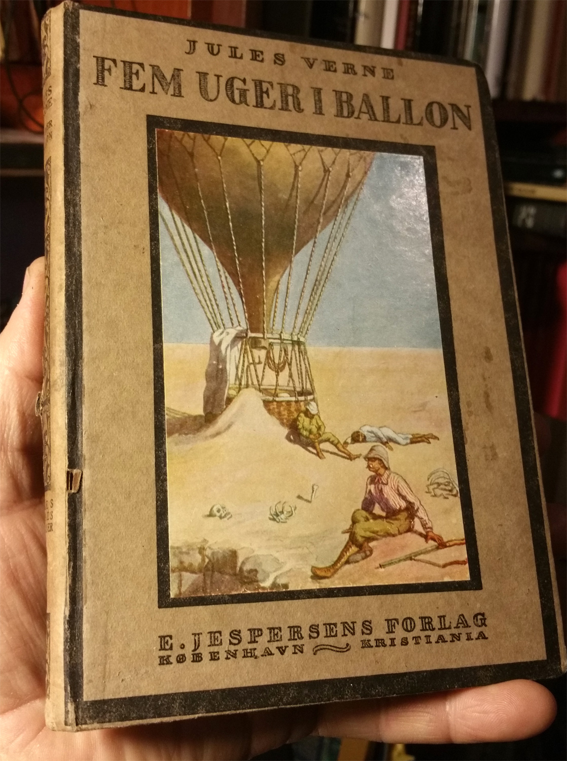
Jules Vernes gjennombruddsroman Fem uger i ballon (Cinq semaines en ballon,1863)
Jespersen, Kristiania 1904
P J Moe
Notes:
Vernes første roman ble publisert i Norge første gang hele 40 år etter at den ble skrevet. - på svensk og dansk noe før – NB handlingenh var endret - presentasjonen av hovedkarakterer er amputert og vi stuper inni handlingen et stykke uti fortellingen

Slide 43
Ny Jules Verne -oversettelse Fem uker i ballong (Cinq semaines en ballon 1863) Oversatt av Tom Lotherington
Vidarforlaget, desember 2015
P J Moe

Slide 44
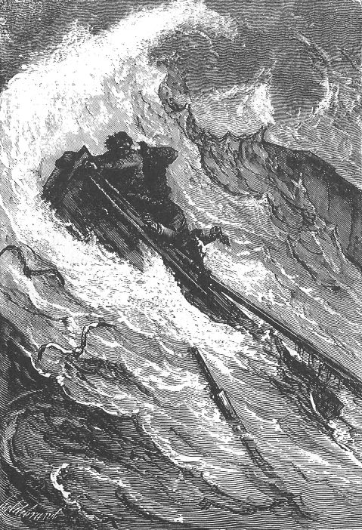
Vingt mille lieues sous les mers (1869) - deler av handlingen foregår i Norge
«Nautilus» blir borte i Lofoten
www.jules-verne.no
Notes:
Så til omarbeidete utgivelser som mer spesifikt relaterer seg til Norge. mye om Norge er ikke før publisert i N. Ikke minst tittelen innebærer en oversettelse og en oversetterutfordring. At Nautilus kommer til Lofoten er nok kjent for mange norske lesere – men ikke omtale av norske personligheter det er detaljer som ikke ofte har blitt tatt med inorske utgaver – det skal jeg komme til
Det ser vi også i tidligere utgavene på norsk av Vernes Verdensomseiling under havet. Dette indikerer at flere norske Verne-utgivelser sannsynligvis har blitt oversatt fra en ikke-franske utgaver. Disse tekstene har blitt omarbeidet og forkortet allerede før oversettelsen og avsnitt som ville være spes. Interessante for en norsk leser er utelatt. [Avsnitt om norske personligheter ville nok ha blitt tatt med om de var oversatt på gr. lag av Fransk originalversjon]

Slide 45
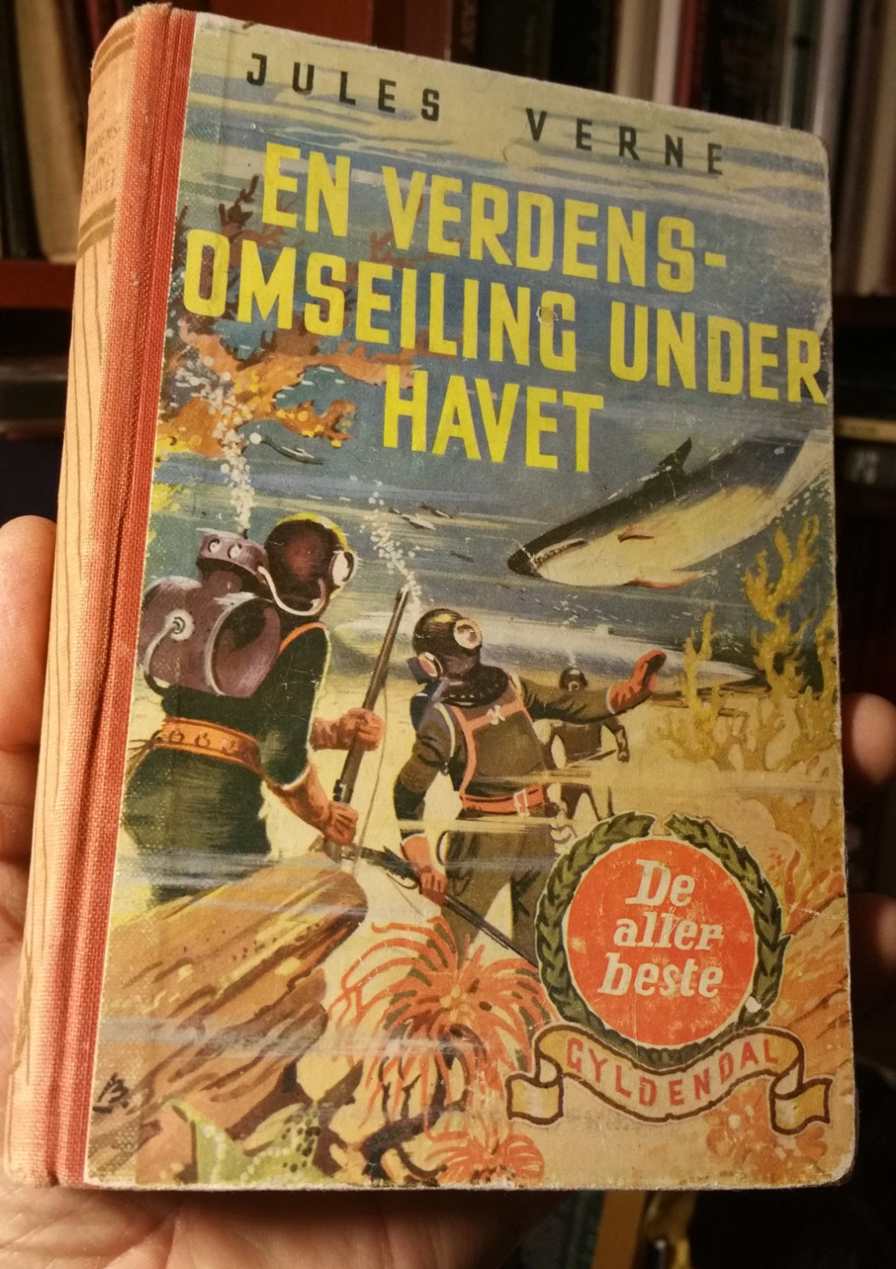
Gyldendal 1951 «De aller beste» 143s. Bearbeidet for ungdommen av Hugo Gyllander Oversatt av Jo Ørjasæter Tegninger, Gunnar Bratlie
P J Moe
Notes:
For mange i min generasjon var denne utgaven det første møtet med Vernes verden – ikke bare under havet som her.

Slide 46
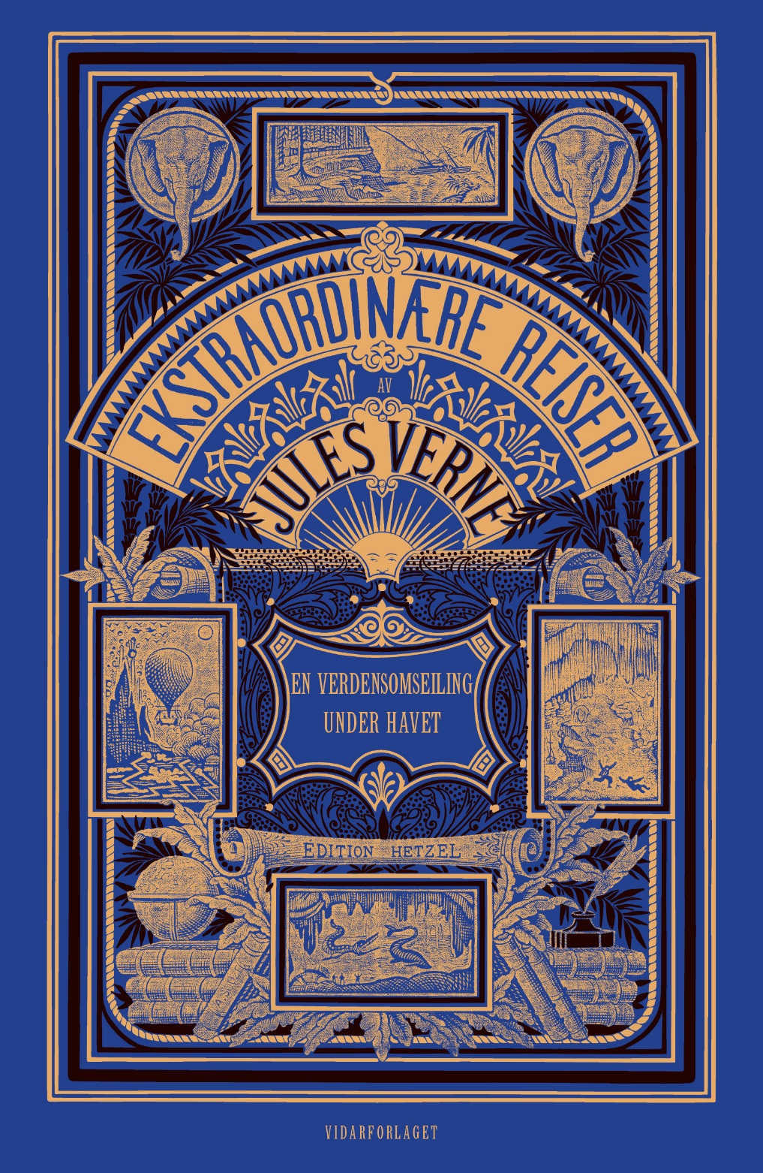
Nyoversatt Jules Verne En verdensomseiling under havet Oversatt av Bente Christensen tegninger av Neuville og Riou.
Vidarforlaget, februar 2015 530s.
P J Moe
Notes:
Om vi går til enda en av fjorårets nyoversatte JV –tekst (februar) , blir det – fra et norsk ståsted – kanskje enda mer interessant å konstatere hva leserne har «blitt snytt for»

Slide 47
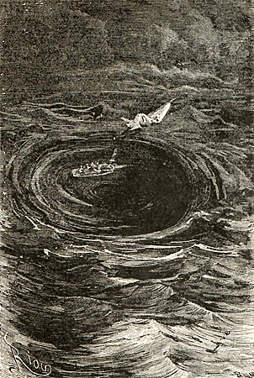
«Nautilus» og Mosken-strømmen mellom Værøy og Lofotodden
‘’– Malstrøm! Malstrøm! skrek de. Malstrømmen. Kunne et mer skremmende ord i en mer skremmende situasjon lyde for
våre ører? Befant vi oss i de farlige farvannene på norskekysten?’’
P J Moe
Notes:
Dette tidevannsfenomenet ytterst i Lofoten har Jules Verne skrevet om i flere romaner. Jeg tar det med her for å belyse utfordringer i å skulle oversette hans romantekster

Slide 48
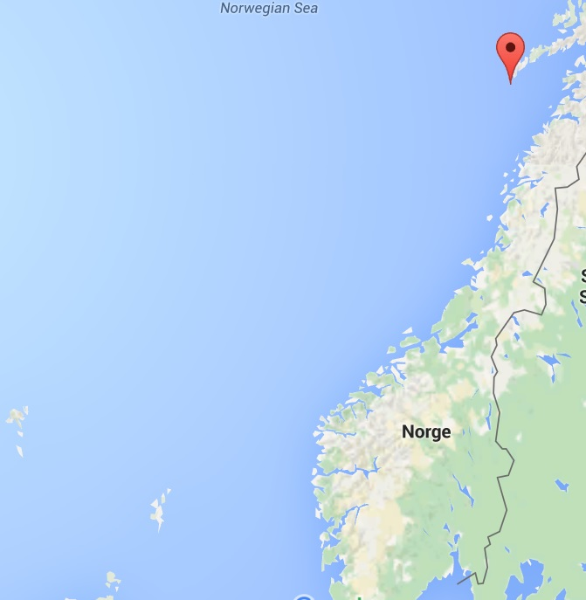
Misforståelser i mange lands oversettelser - hvor er Mosken-strømmen? Den franske originalteksten er uklar
‘’Entre les îles Feroë et Loffoden’’
P J Moe
Notes:
Hvor befinner fenomenet seg? Den franske teksten er ikke helt tydelig i stedsangivelsen. Norskekysten et nevnt men eller gjengis en betegnelse som har fått noen oversettere til å tenke Færøyene. Det gir jo ikke mening – om en tenker på den typen strømfenomener det her er snakk om. (for stort havområde mellom Færøyene og Lofoten)

Slide 49
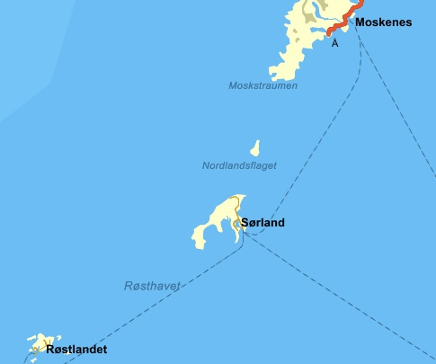
Fransk betegnelse og stedsangivelse for den kraftige strømmen ytterst i Lofoten er mulig å feiltolke: «Entre les îles Feroë et Loffoden»
Stedet Værøy kan fort bli til navnet Færøy(ene). Hetzel-forlagets måte å skrive øynavnet på: Feroë – har nok forvirret noen lands oversettere.
Notes:
Flere lands oversettelser av fransk betegnelse og stedsangivelse for den kraftige strømmen ytterst i Lofoten er mulig å feiltolke. Vi vet fra flere romaner at Verne kunne være unøyaktig med stavingen. I tillegg er det kjent at det under bokproduksjonen oppsto misforståelser under avskrift av håndskrevne manus, eller at setterfeil snek seg inn på trykkeriet.

Slide 50
Oversetter-utfordringer
Færøyene vs Værøy /Veroe
I et av de håndskrevne manuskriptene for boken, har forfatteren skrevet I’le Veroe - altså ganske tett på det som er navnet på norsk
Dette er ikke fanget opp i trykkeprosessen
- Den nye oversettelsen beholder den trykte stavemåten av prinsipielle grunner. Feilstavinger av norske navn: Heggede [Egede], Hansten [Hansteen] Feroë [Værøy], Nidros, [Nidaros], Berghem [Bergen],
P J Moe
Notes:
I et av manuskriptene for boken som er bevart, har forfatteren skrevet I’les de Veroe. [OG vi vet han var stekt inspirert mht malstrøm-begrepet av Poe. ] her er vi langt inn på problematikk mht oversettelser som går langt utover norske oversettelser
Andre merkverdige måter å stave norske steds- og egennavn finner vi også i Verdensomseilingen. Den trykte versjonen fra fransk originaltekst er beholdt – av prinsipielle grunner. Vi har blitt enige om. Fotnoter (slik faktisk Verne selv har visse steder i sine tekster)

Slide 51
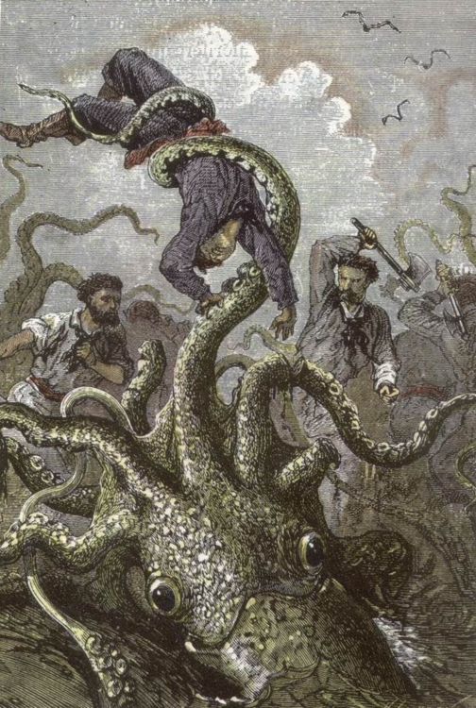
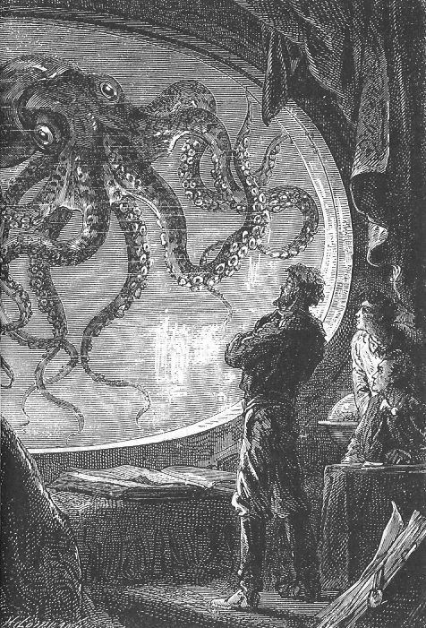
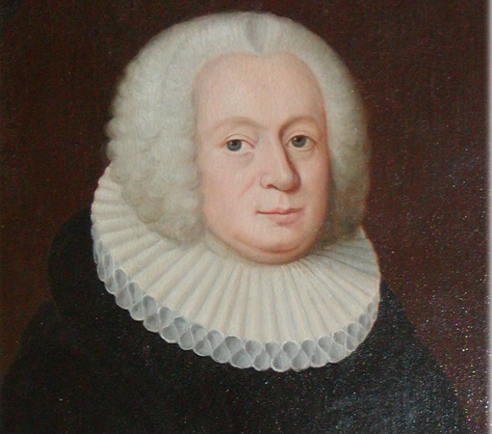
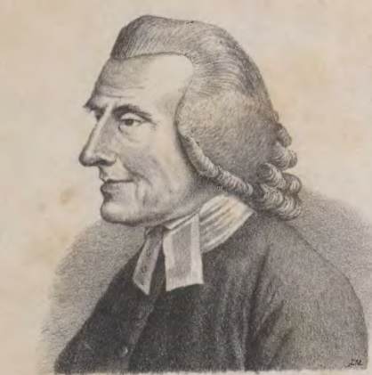
Kjempeblekkspruter omtalt av biskop Erik Pontoppidan fra Bergen Paul Egede, misjonsprest på Grønland
‘’den enorme Kraken, med fangarmer som kan slynge seg omkring et skip på fem hundre tonn og trekke det ned i havdypet. De gjenga til og med rapporter fra eldre tider,
Aristoteles og Plinius’ meninger om at slike uhyrer eksisterte, de norske fortellingene til biskop Pontoppidan, Paul Heggedes [Egede] beretninger’’
Erik Pontoppidan (1698-1764)
Paul Egede (1709-1789)
P J Moe
Notes:
Det er ofte ikke tydelig opplyst at mange utgivelser som bærer JV-navn i virkeligheten er tilrettelagde tekster – eg. adaptasjoner av Vernes oppr. Bokforelegg]

Slide 52
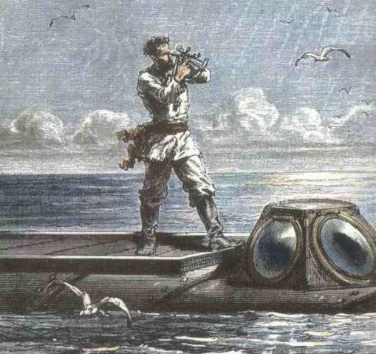
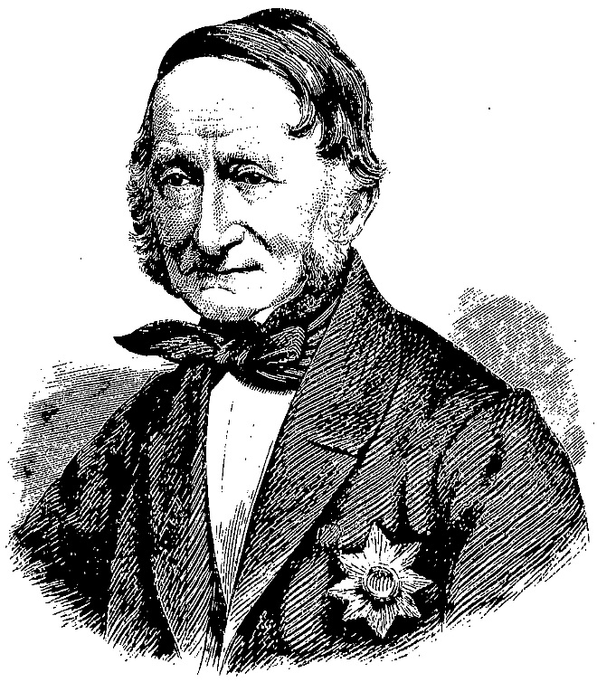
«Nautilus» ved sydpolen
‘’Retningen på kompasset var ikke lenger noen garanti. Nålene gikk hit og dit og viste motstridende retninger, da vi nærmet oss den magnetiske sydpol, som ikke faller
sammen med sør på kloden. For ifølge Hansten [Hansteen]
ligger denne polen på omtrent 70° bredde og 130° lengde.’’
Christopher Hansteen norsk fysiker (1784-1873

Slide 53
Oversette tekst fra 1800-tallet
ofte en omstendelig fortellerstil, negasjoner og lange setninger …
‘Après avoir visité consciencieusement la cathédrale, puis le vaste cimetière qui l’entoure, après avoir suivi les rives de cette large Nid, dont les eaux, accrues ou décrues par le flot et le jusant, arrosent la ville entre les longues estacades de bois qui servent de quais’ x
P J Moe
Notes:
Bør en 1800-talls måte å uttrykke seg på videreføres – eller moderniseres? Vernes formuleringer kan fremstå som et Tungt språk å oversette til norsk. Ofte Negasjoner . Hos Jules Verne er protagonisten ofte en asosial original som ikke nyter reisen som er det bærende element i fortellingen – han sitter kanskje på lugaren, og går ‘glipp av det som beskrives

Slide 54
Lange setninger …
om Nidarosdomen i «Mester Antifer» [ikke trykket i Norge] «Etter å ha besøkt katedralen grundig og samvittighetsfullt, og deretter den store kirkegård som omkranser denne, etter å ha gått langs den brede Nidelven, hvis vann som stiger eller synker i takt med sjøens flo og fjære, og som overrisler byen blant lange stokkverk av tre som tjener som kaianlegg, etter liksom tidligere, å ha kjent litt på den ramsalte odøren fra fiskemarkedet, den i Trondheim kunne ikke hamle opp med den i Bergen, etter å ha krysset grønnsaksmarkedet, hvor nesten alt var sendt over fra England, tilslutt etter å ha tatt en runde over til den andre siden av Nidelven til bebyggelsen der som omkranser en gammel festning, returnerte Gildas Trégomain og Juhel ombord, ganske utslitt.» - J.Verne (1894): Mirifiques Aventures de Maître Antifer ov. PJMoe
Notes:
For å vise et eksempel på Vernes særegne måte å uttrykke seg på (som han for øvrig bare benytter seg innimellom) vil jeg ta frem en tekst fra en bok som kom så sent som i 1894 og heter Mirifiques Aventure de Maitre Antifer . I denne romanen som for øvrig ikke er utgitt på norsk, finner vi lange passasjer som beskriver reise på vestlandet, nordnorge og svalbard. Hele denne siden er En setning (!) LESE oversettelse (fra Antifer) lese opp om Trondheim

Slide 55
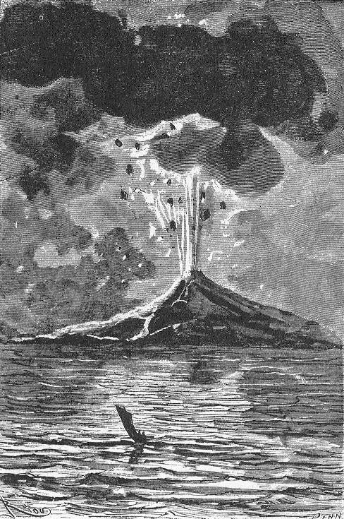
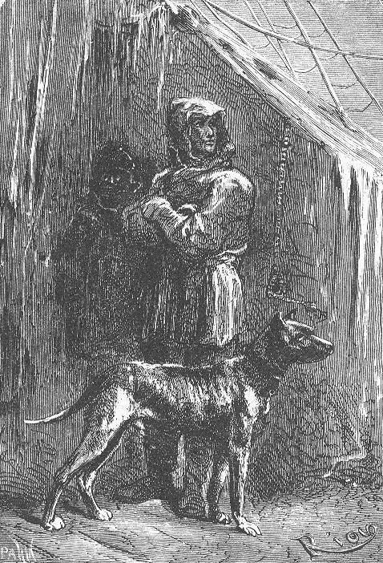
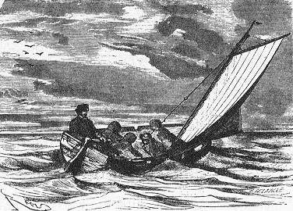
Viktige illustrasjoner «Kaptein Hatteras» - 259 bilder
Ill. Riou/Montaut
Oversatt av Tom Lotherington
Notes:
Vernes bokserie ble planlagt med et meget stort antall illustrasjoner, noe som nok bidro til å fremme en lese- og litteraturinteresse generelt. . I romanen kaptein Hatteras’ eventyrlige ferd til Nordpolen som var Jules Vernes 2. utgivelse, ser vi til fulle hvordan illustrasjoner kan berike teksten. Kaptein Hatteras er langt fra noen tegneserie, men når forlaget i Paris valgte å bestille originalproduksjon av 259 små og middelstore grafiske verk for førsteutgaven (på 463 sider), ligger det snublende nær å karakterisere leseropplevelsen den innbyr til, som en forløper til denne tekstsjangeren. Omtrent på hvert eneste sideoppslag er en eller flere tegninger en viktig del av budskapet som kommuniseres.

Slide 56
Jules Verne og Hetzels didaktiske prosjekt folkeopplysning gjennom multimodale tekster
Verbaltekst og bilder samhandler som et integrert hele
www.jules-verne.no
Notes:
I Verne og hans formidlingsprosjekt var bilder helt vesentlig.

Slide 57
PERSONER

Slide 58
DRAMATIKK
«Ce navire était le brick norvégien Motala, chargé de bois du nord» Les Indes Noires (1877)

Slide 59
PLANSJER/KART

Slide 60
STEDER
«Nulle autre contrée au monde ne pouvait lui être comparée, pas même cette vallée du paradis, si renommée, des frontières norvégiennes du Telemarck.» Les enfants du capitaine Grant (1865)
Notes:
Bildet som er hentet fra trebindsverket Kaptein Grants barn – hører til en kort henvisning til Norge. Valle de paradis – vil si Paradisdalen, eller paradisbakken som vi sier i dag, ved Lier utenfor Drammen

Slide 61
Jules Vernes (første) egne reiser - fascinert av kystlandene ved Norskehavet, nasjoner som enda ikke var blitt selvstendige stater
- reiste til Skottland i 1859, - reiste til Norge i 1861 Reisene inspirerte: - Les Enfants du capitaine Grant (Skottland) - Un Billet de loterie (foregår i sin helhet i Norge)
Kaptein Grants barn Oversatt av Bente Christensen Vidarforlaget 2013
www.jules-verne.no
Notes:
Denne boken (Grant) inneholder mange elementer hent fra forfatterens egen reise til Skottland. [+ i flere andre] Verne kom selv fra det keltisk Bretagne. Verne som var fascinert av våre to land nord i europa – og kom altså til Norge på studietur i Unionstiden 1814 – 1905 helt ved starten av karrieren.

Slide 62
Opplevelsene fra Norge satte spor I hver og en av Jules Vernes første 5 romaner - like etter Norges-reisen - finnes korte referanser til Norge
fra Vernes dagbok 1861
P J Moe
Notes:
Verne førte dagbok – og han var en habil tegner. På hans tegning i midten – til venstre ser vi Lierhøgda , bakenfor havna i hovedstaden.

Slide 63
Verne og Paradisbakkene ved Drammen Forfatterens reise opp Lierbakkene inspirerte til avsnitt i to romaner Henvisningene til Paradisbakkene er utelatt i norske utgaver
Kaptein Grants barn - publisert i Norge et titalls ganger bl.a. Gyldendal, Tiden, Damm, Hjemmet. Det store loddet - C. Huitfeldt 1971
…s’engagea à travers une épaisse forêt de pins, qui côtoie la «Vallée du Paradis», magnifique dépression du sol, avec ses lointains étagés jusqu’aux dernières limites de l’horizon. …
www.jules-verne.no
Notes:
Den første kommentar som kan relateres hans egne opplevelser i Norge, kom i kpt Grants barn og gjaldt Lierbakkene ved Drammen. Den gang het den Paradis-bakken eller dalen (strekning av det som var den såkalte kongeveien mellom Kongsberg og hovedstaden – og ble kalt)
Kaptein Grants barn publisert i Norge et titalls ganger bl.a. Gyldendal, Tiden, Damm, Hjemmet. Utrolig nok er avsnitt som referer til Norge og som ville interessere (selge) norske lesere tatt med - De er sannsynlig ikke oversatt fra origanlspråket?

Slide 64
"Ferden gikk utover en vei langs rekker av rognebærtrær, med sin korallrøde frukt. Og de kom så inn i en tett furuskog som omkranser «Paradis-dalen», en fantastisk solfylt forsenkning i landskapet. Med åser bakenfor hverandre, helt ut mot horisonten i det fjerne. Så dukker hundrevis av bakker opp, de fleste av dem med et hus eller en gård på toppen."
- Un Billet de Loterie 1886
Notes:
Dette skriver forfatteren – kanskje var det hans egne reiseobservasjoner han beskriver - i dagboken vi så bilder fra har han notert avgangs- og ankomstiden for turen mot Christania. Bennetts reisenett med karjoler og diligenser vet vi han brukte – sannsynligvis den vi ser biletten til her: «Alliance»

Slide 65
Un Billet de loterie (1886) ‘Det store loddet’
norsk utgave C. Huitfeldt 1971 ov. Georg Wankel
www.jules-verne.no
Notes:
Boken om lotteriseddelen – en romantisk historie fra Telemark – kom på C.Huitfeldts forlag i 1971 Denne foreløpig eneste norsk-språklige utgaven, Det store loddet har en del mangler bare 16 av de 38 som ble laget for boken er trykket i Norge

Slide 66
” Telemark, sannsynligvis enestående i hele verden for sitt vakre landskap. Forfatteren har hatt den glede å besøke stedet. Han har fartet rundt via skyss-stasjoner med karjol og hest – når det var noen å finne – og han bragte med seg tilbake et inntrykk av sjarme og av poesi, som står som et levende minne, så han vil med glede dele med leseren denne enkle fortelling” – JV1886
Jules Vernes egen ‘stemme’ i romanteksten - kommenterer sin egen reise til Telemark, 25 år tidligere
Notes:
Unikt for denne romanen er at Verne, som jo besøkte Telemark selv 25 år tidligere – lar sin egen stemme høres – inne i bokteksten: Lese høyt (?) (Tekst er med i C.Huitfeldt – men dette er PJM –versjon)

Slide 67
Utelatte bokbilder Den eneste illustrerte utgave i Norden; C.Huitfeldt 1971
20 norske-motiver - ikke på trykk i Norge xxxxxxx
Tegner: George Roux
www.jules-verne.no
Notes:
Det er grunn til å forvente at også denne - Jules Vernes ene roman der fortellingen i sin helhet foregår i Norge komme i ny norsk – komplett – oversettelse. SÅ, forhåpentligvis vil vi snart få de mange fine illustrasjonene med motiv fra Norge komme på trykk- bare 16 av de 38 som ble laget for boken ble trykket i 1971-utgaven. Her 22 illustrasjoner med motiv fra Norge som i den foreløpig eneste norske utgave ikke er trykket (dersom nok tid)

Slide 68
Se utelatte bokillustrasjoner med norske motiv på www.jules-verne.no
P J Moe
Notes:
Dette ble en kort gjennomgang av det visuelle På min artikkelsamling omkring disse temaene – på jules verne.no er det anledning til å se disse bildene – og mye annet Takk for oppmerksomheten

Slide 69
www.jules-verne.no www.julesverne.no/english
www.jules-verne.no

Slide 70
P J Moe
Notes:
Det er ofte ikke tydelig opplyst at mange utgivelser som bærer JV-navn i virkeligheten er tilrettelagde tekster – eg. adaptasjoner av Vernes oppr. Bokforelegg]

Slide 71
P J Moe
Notes:
Det er ofte ikke tydelig opplyst at mange utgivelser som bærer JV-navn i virkeligheten er tilrettelagde tekster – eg. adaptasjoner av Vernes oppr. Bokforelegg]

Slide 72
P J Moe

